Slide 1
A BIGI FETI BAKA ALA BIGI FETI
Les 1 fu 6 April 2024

Slide 2
“Dan bigi feti broko na ini heimel : Migael nanga den engel fu en feti nanga a dra’k ;dan a dra'k nanga den engel fu en feti, ma den no wini, owktu presi fu den no ben de fu feni ini heimel moro langa.” (Kon krin 12:7, 8)

Slide 3
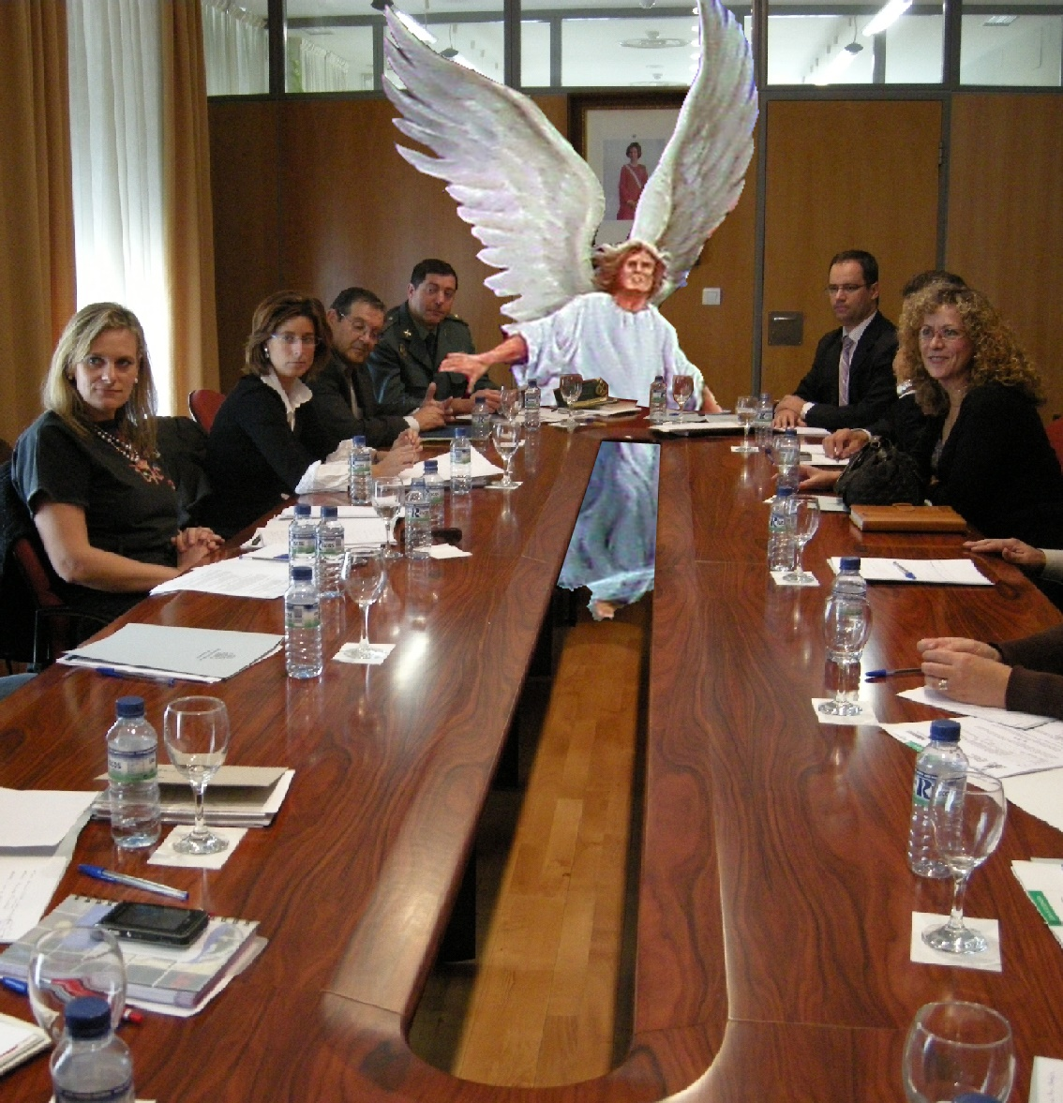
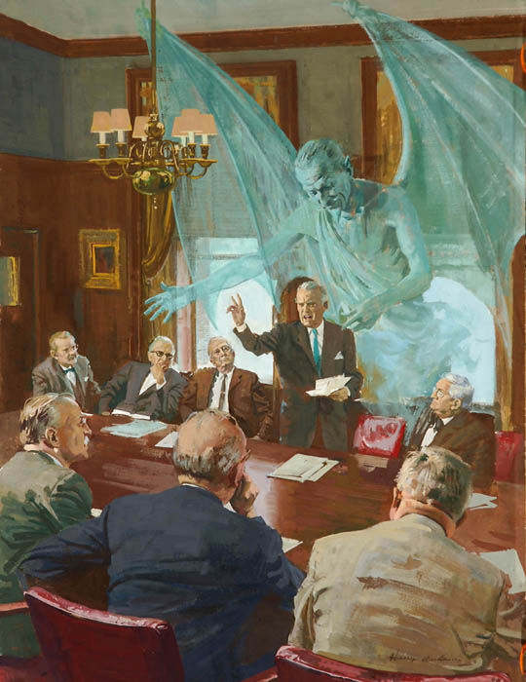
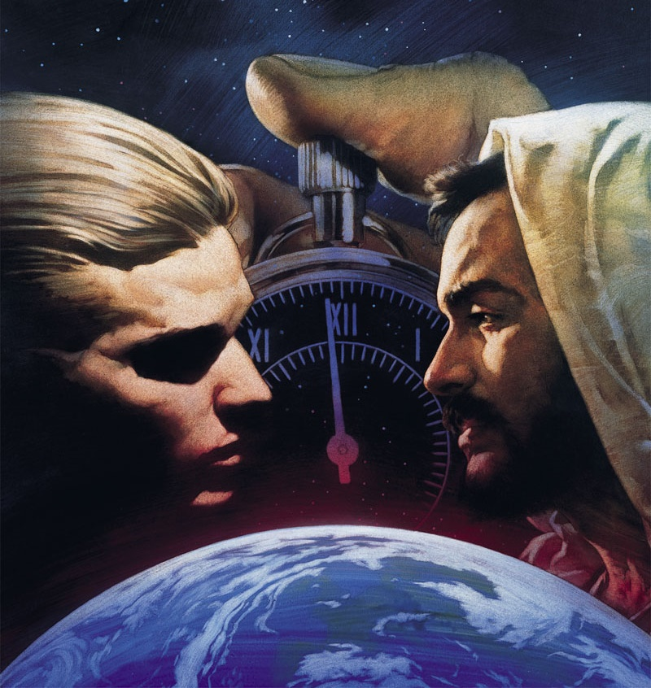
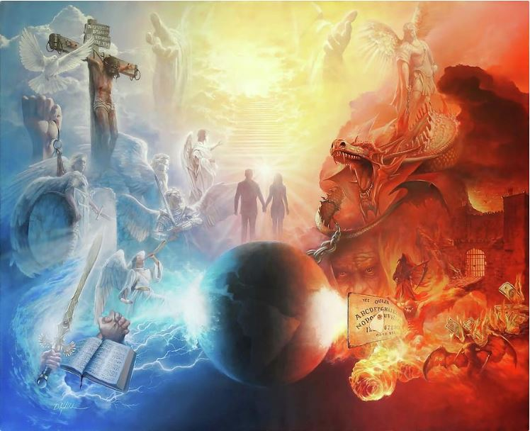
Wi e libi e'n wi sungu ini wan strei di abi te make nanga a heri cosmos. Ala di a no krin gi wi, noso kan de wi no e bribi dati a kan, a feti disi na wan tru-tru feti.
Den feti sani de na yeye fasi,wi no man si den (Efeise 6:12). Toku wi e feri a winti fu a feti. Bigi faya, seki gron, watra, kruktu libi, dede…
Ini a wegi ben de a ekte fasi fa Gado e tiri, a getrow fu den engel nanga den grontapu di no fadon. Tide a getrow fu yu nanga mi de ini a wegi.
A bigin fu a feti
A kakafutu ini Heimel
Kakafutu na Grontapu
Lobi opo tnapu
A strei tide

Slide 4
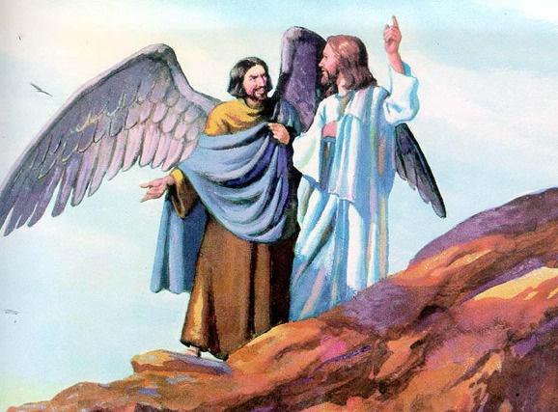
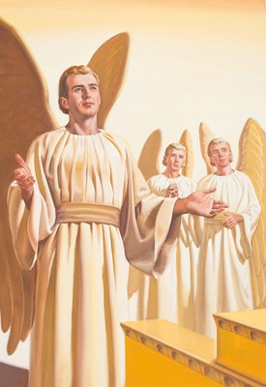
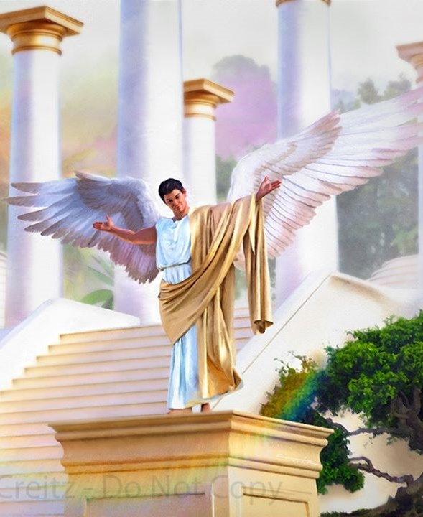
A BIGIN FU A STREI
“Yu no ben abi fowtu ini yu du , sensi Gado meki yu, teleki takru du ben feni ini yu” (Eseikiyel 28:15)
A ben de so, dati ini Eiden, wan sani ben de di ben poti Eifa fu no fertrow Gado. So fasi wi e si dati a kakafutu ben de fosi libisma (Gein. 3:1).
Yeises kari a sani di ben puru fertrow mindri Gado nanga den sani di a meki" wan feiyanti" di a si leki didibri (Mat. 13:39).
A fosi aksi di wi musu aksi wi srefi: na Gado meki didibri, sobu na Gado meki wan takru sani?
A wortu e taigi wi dati didibri na wan engel di den e kari Lusifer (Yes. 14:12) Di a engel disi ben meki a ben de sondro fowtu e’n moi. (Eis.28: 12). A ben s'don hei moro den tra engel: wan Kereb di ben man sorgu dati ala sani go bun. (Eis. 28:13,14).
Efu Lusifer ben de wan sondro fowtu,fa a tron didibri? Fa a feti fu en nanga Gado bigin? Gado gi en leki ala trawan di a meki, wan fri wani fu teki san a wani. Wi no man ferstan, Lusifer teki fu kakafutu, nanga a wani fu sidon tapu a kownusturu fu Gado (Esei.28:15; Yes.14:13,14).

Slide 5
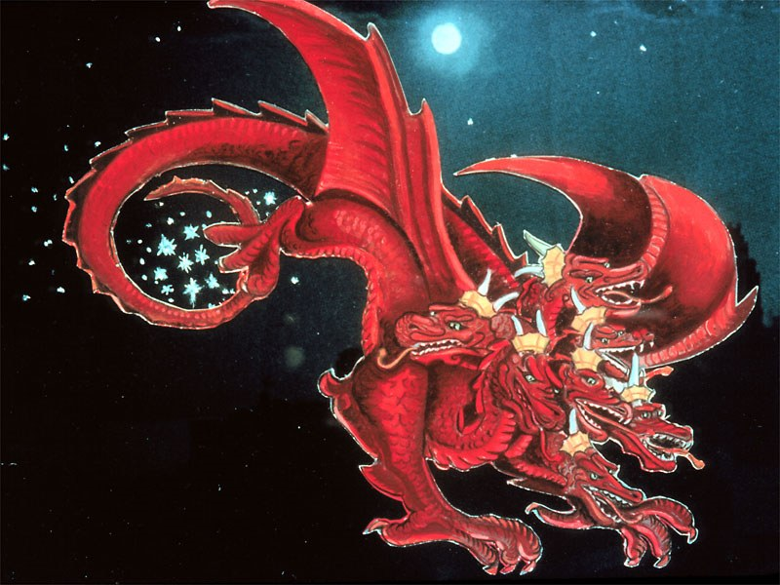
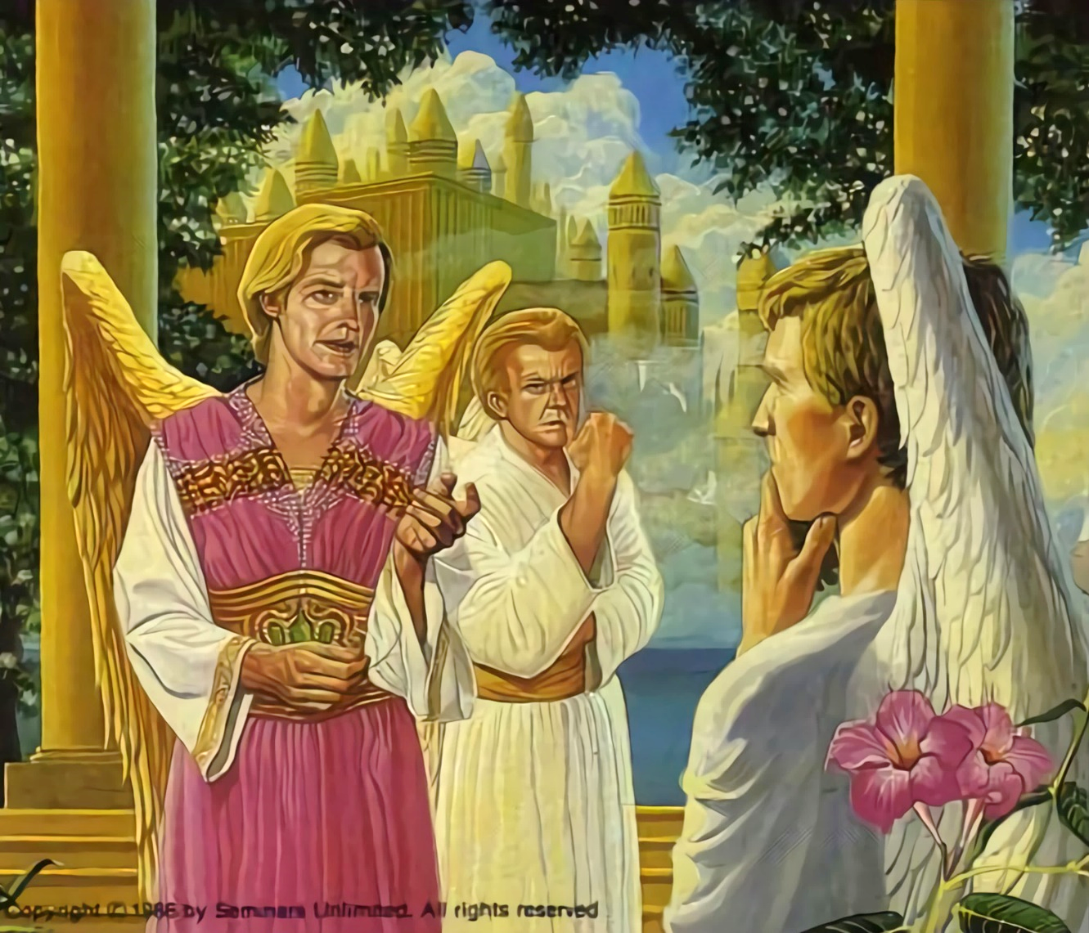
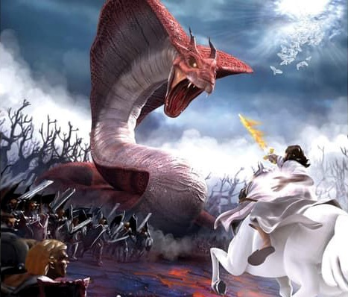
KAKAFUTU INI HEIMEL
“En tere teki wan ini dri fu den stari fu loktu trowe kon na grontapu…” (Kon krin 12:4a)
A winsi fu! usifer fu s'don tapu a kownusturu na heimel, tyari dati Lusifer meki den engel lasi fertrow ini a rekfardek fasi fa Gado ben tiri. Wi alamala no ben fri? Sainde wi musu saki wi srefi gi hebi nanga kande komandi di no bun, noso kaprisi?
Lusifer tron Satan, en di e sori finga (Kon krin 12:1]; Job 1:6,9-10) A poti ala lobi kari fu Gado na wan sei, fu kenki en fasi.
A kakafutu tron wan tru tru feti, wan bigi feti pe ala engel ben musu teki suma a wani. 1 ini 3 teki baka Satan, ma den trawan tan getrow na Gado. (Kon krin 12:4a).
Tide a feti e go doro. Satan e wroko te now. Ai du muiti fu srepi ala sma fu kakafutu teige Gado. Tu sei nomo de. Den di wani fu hori den komandi fu Gado, noso trowe en. A besroiti de na wi. (Deut. 30:11,16,19; Yosuwa. 24:15).

Slide 6
“A bigi Gado wante ben kan fringi a bigi dyoteman disi kmoto na heimel, ma a no dati a ben wani. A ben wani gi den, di ben e kakafutu a srefi tyans fu feti nanga a srefi krakti nanga tranga ,nanga En Eigi Boi nanga den engel di tan getrow. Ini a feti disi ala engel ben musu teki sortu sei den ,ben sa teki fu alasma si.[…]Efu Gado ben teki En krakti fu strafu a basi kakafutuman, den engel di no ben de tefreide ben sa sori sense a dei dati.; dat meki Gado duen tra fasi, fu di a ben wani fu sori krin, gi ala na heimel en rekfardeg krutu.”
EGW (The Story of Redemption, pg. 17)

Slide 7
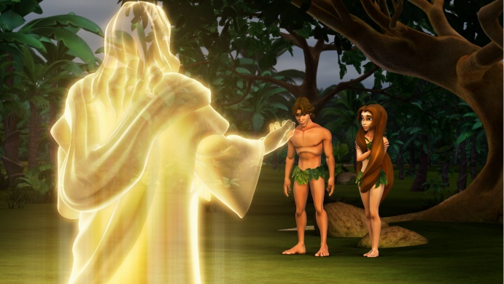
KAKAFUTU NA GRONTAPU
“A taki,” Suma taigi yu dati yu de sososkin? Yu nyan fu a bon, di mi komanderi yu fu no nyan?” (Gein 3:11)
Gado meki engel ini wan presi,di no ben abi sondu, a ben de heri bun. Sosrefi Gado meki libisma ini wan perfekti presi, fri fu sondu. ( Gein. 1:31).
Leki fa a psa nanga den engel, owktu Gado meki wi nanga krakti fu teki fri, san wi wani. So Adam nanga Eifa ben kan teki a fri dati, di a gi den wan pikin komandi : “ma yu no mak nyan fu a bon fu koni, fu bun nanga ogri.” ( Gein. 2:17).
Dati ben de a enkri pasi pe Satan ben kan meki den dege dege. Na wan didibri fasi a doro pe a ben wani den. Adam nanga Eifa no fertrow Gado, no du san En ben wani, sofasi den drai den baka gi a peti fu libi. (Gein. 3:6,9-13,19) Adam opo a doro gi sondu fu kon na ini,so fasi alasma fadon na dede anu (Roma 5:12).
Sensi a ten dati ,wi e libi ini a grontapu di abi pen,siki nanga dede. Wi e pai fu a sondu fu Adam?
Wi srefi e pai fu wi sondu: “ di wi ala sondu wi no de fu kisi a glori fu Gado" (Roma 3:23).

Slide 8
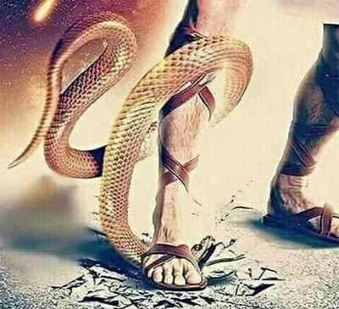
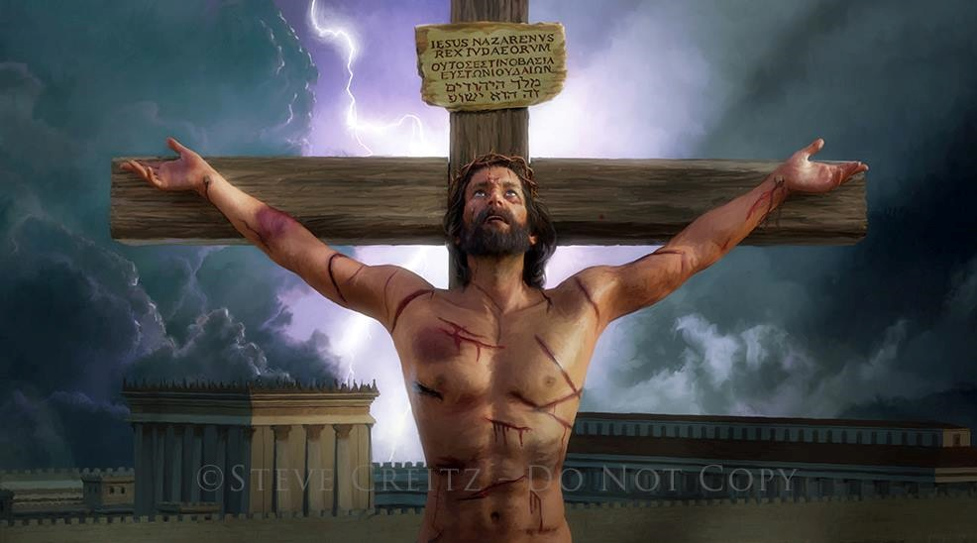
LOBI OPO TNAPU
“Dis' na lobi: wi no e taki dati wi ben lobi Gado, ma dati En ben lobi wi en seni en Boi leki wan ofrandi gi wi sondu.” (1 Yoh .4:10)
Srefi bifo a ben taki san ben sa de den baka tere fu a kakafutu, Gado ben taigi Adam nanga Eifa dat ‘ wan denki ben de fu den ferlusu. (Gein. 3: 15).
Libisma nanga en eigi fri wani ben prati ensrefi fu a Mekiman. Ma A no ben poti den na wan sei kwet’ kweti. Gado sori en tru ati. A sori den lobi di psa bribj. (Yoh.3:16).
Dede no de wan te'go pasi fu sondari Yeises sori en lobi, di a pai a paiman fu sondu nanga en libi. (Roma 5:8).
Noti e meki wi warti fu kisi a lobi fu Gado. Toku nanga ala dropu brudu di Yeises mek' fadon na Kalfari, Gado e taigi wi: “Mi lobi yu”.

Slide 9
LOBI SORI ENSREFI
“Dis' na lobi: wi no ben lobi Gado, ma En ben lobi wi.Dan A seni en Boi leki wan ofrandi fu wi sondu” (1 Yoh. 4: 10)
Fa Yeises sori wi en lobi?
Yeises meki ala sani di de (Yoh. 1:3)
Ensrefi tron wan sani di meki (Yoh. 1:14)
A psa pina, a lij angri nanga pen leki wi (Ye 53: 3; Mark.11:12)
A kisi tesi leki wi (Hebr.4:15)
Ala di a ben de rekfardek, a ben wani fu lij gi wi sondu (1 Peit.3: 18; Yoh. 10: 17,18)
Nanga en dede e'n opobaka, a gi wi a dyaranti fu te'go libi nanga en. (Roma 6:3,4)
Ala disi nangs lobi (1 Yoh.4:10)

Slide 10
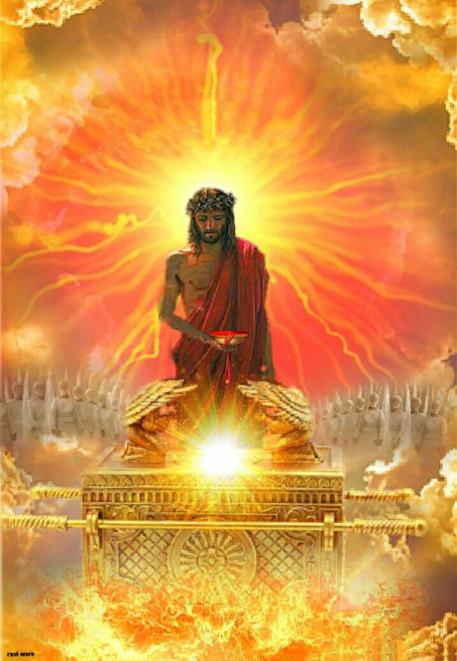
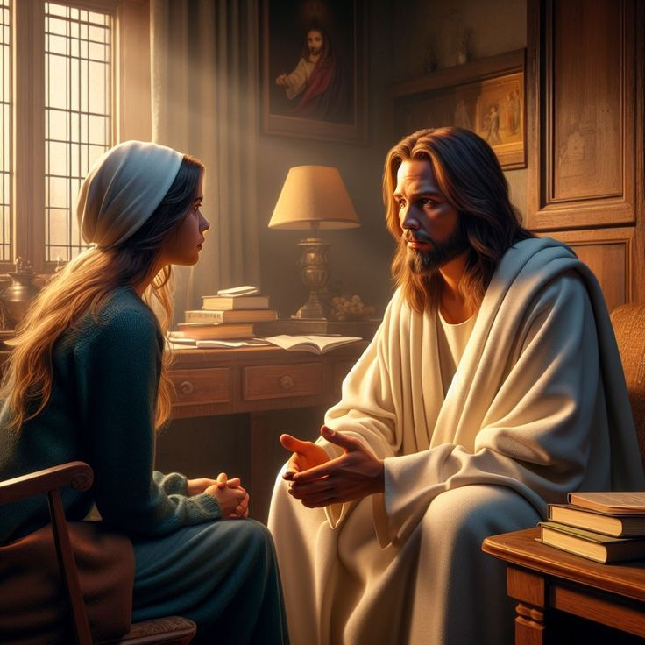
A FETI TIDE
“Dat' meki a man ferlusu sondro wan kroiki, den di e kon na Gado tangi fu En, bika alaten ai libi fu dyompo taki gi den” (Hebr. 7:25)
Tide Yeises e dyompo taki gi wi ini a Santa presi na Heimel. (Hebr. 9:24; 7:25).
Tangi fu en brudu di lon na a kroisi, Yeises e tyari wi fesi a Tata- anga fesi ala sani di e libi na ini a Kosmos – leki rekfardek sma sondro fowtu, di de warti fu feni wan presi ini Heimel.
So wi kisi wan kon na ini fu go na Gado nanga dyaranti tangi fu Yeises. (Hebr.4 15,16).
Yeises wani fu wi abi dyaranti ini En, ini ala notu ini wi libi. (Yoh. 14 13,14) Pe frede de, ai tya freide; pe wi sabi dati wi abi fowtu, ai tya pardon; pe swaki de, ai gi krakti.
A moro bigi winsi fu Yeises de, fu wi sa libi te'go nanga En (Yoh.17:14) Owktu dati na yu moro bigi winsi?

Slide 11
“Te tesi sa lontu yu. Te sorgu, bruya nanga dungru e gersi fu lontu yu sili. Luku na a kriboi presi pe yu si a leti. Rostu ini a lobi fu Krestes, nanga en sorgu di e kibri yu. Te sondu e feti fu de basi fu yu ati, te yu sabi dati yu abi fowtu di e masi yu sili, di e hebi yu konsensi. Te yu tonton e dungru, prakseri dati Krestes kenade sari fu masi sondu nanga puru ala dungru. Te wi bigin taki nanga wi Ferlusuman, wi e begin waka a pasi fu freide.”
EGW (The Ministry of Healing, pg. 193)

